Slide 1
SERBA-SERBI KONSEP DIRI
Nathaniel Antonio Parulian, S.Psi, M.I.Kom

Slide 2
BAGAIMANA KONSEP DIRI
DAPAT TERBENTUK

Slide 3
Proses terciptanya konsep diri.
Konsep diri muncul lewat interaksi dengan orang lain.
Menginternalisasi perspektif lawan bicara kita kedalam diri kita.
Mengembangkan pemahaman & mengenal diri sendiri.

Slide 4
Unit-unit sosial yang mempengaruhi pembentukan konsep diri.
Anggota Keluarga
Rekan Kerja
Guru

Slide 5
George Herbert Mead (1934)
“Dua tipe Internalisasi Perspektif”
Orang Terdekat
Masyarakat Umum

Slide 6
Perspektif dari “Orang Terdekat”
* Orang terdekat = orang-orang yang memiliki arti khusus dalam kehidupan kita.
* Orang terdekat = anggota keluarga, teman sebaya, sahabat, pacar, rekan kerja.
* Anggota keluarga adalah unit sosial pertama yang memberikan pengaruh signifikan terhadap cara kita memandang diri sendiri → awal terbentuk konsep diri.

Slide 7
Cara-cara Penilaian;
Siapa Kita?
Penilaian Langsung
Penilaian Reflektif
Skrip Identitas
Gaya Kelekatan

Slide 8
Penilaian Langsung (direct definition)
Pemberian “label” langsung; dari orang terdekat, kepada diri kita.
Penilaian tentang apa yang seharusnya & tidak boleh dilakukan; baik laki-laki/perempuan.
Persepsi positif → meningkatkan kepercayaan diri.
Label negatif → merusak rasa percaya diri & menghancurkan harga diri.
Penilaian langsung terhadap ras dan identitas etnik yang kita miliki.

Slide 9
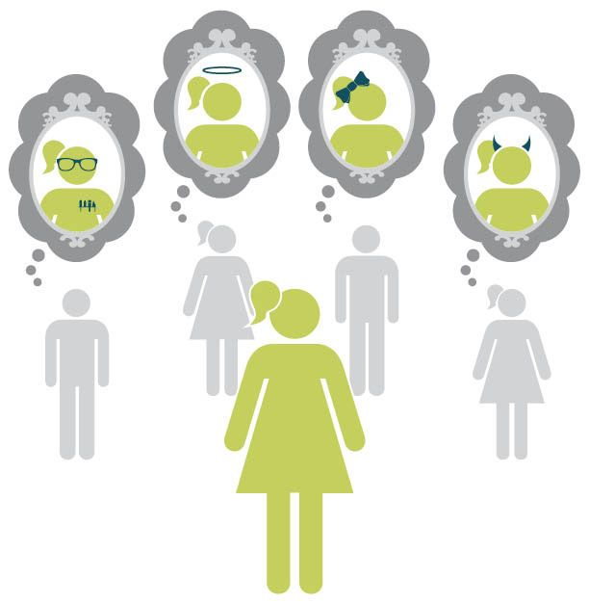
Penilaian Reflektif (reflective appraisal)
Persepsi kita terhadap pandangan orang lain, mempengaruhi → cara kita memandang diri kita sendiri.
Orang lain = cermin bagi diri kita.
Dinilai cerdas → kita mencerminkan penghargaan tersebut → tindakan & pemikiran.
Dinilai sebagai orang yang tidak disukai → melihat diri kita = penilaian mereka.
Penilaian dari orang lain secara efektif → menyampaikan perilaku yang pantas/tidak untuk dilakukan.

Slide 10
3 (tiga) Peran Orang Lain Sebagai Penilai Reflektif
Uppers
* Penilaian positif.
* Mengagumi kelebihan kita.
* Menerima kekurangan kita.
* Membantu membangkitkan kepercayaan diri kita.
Downer
* Penilaian negatif.
* Menekankan pada kekurangan diri kita.
* Meremehkan impian & tujuan hidup kita.
* Memperhatikan kekurangan kita & menjadi tidak percaya diri.
Vulture
* Penyerang konsep diri kita.
* Memberi kritikan tajam.
* Mencari titik lemah pada area sensitif dalam diri kita.

Slide 11
Penilaian Reflektif (reflective appraisal)
Penilaian reflektif berkelanjutan sepanjang kehidupan kita.
Bukti penilaian reflektif dapat mempengaruhi konsep diri melalui:
“Keyakinan Pemenuhan Diri” (Watzlawick, 2005)
“Terjadi ketika kita menginternalisasikan harapan atau penilaian orang lain & kemudian bersikap selayaknya harapan atau penilaian tersebut”

Slide 12
Berne (1964) & Harris (1969)
“Skrip Identitas (Identity Script)”
“Aturan dalam kehidupan dan pembentukan identitas manusia, yang mendefinisikan peran kita; bagaimana cara memainkannya & alur cerita yang terkandung didalamnya”
Bentuk skrip identitas:
“Keluarga terpandang”
“Hidup dalam aturan Tuhan”
“Keluarga penolong”

Slide 13
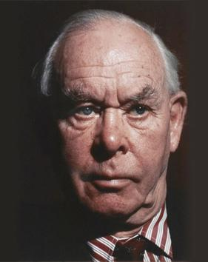
John Bowlby (1988)
“Gaya Kelekatan (Attachment Styles)”
“Pola asuh yang diterapkan oleh orang tua terhadap anak-anaknya untuk menggali diri dan belajar untuk melakukan pendekatan terhadap lingkungannya”

Slide 14
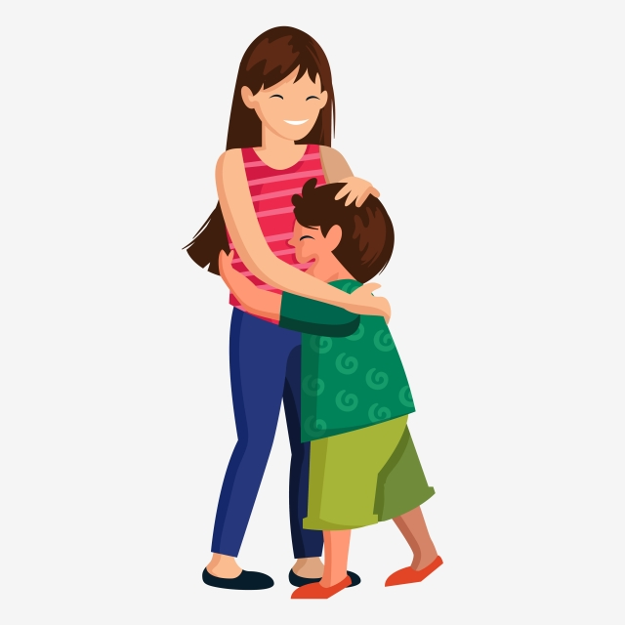
“Gaya Kelekatan (Attachment Styles)”
Tiap anak umumnya membentuk ikatan psikologis pertama pada sosok Ibu.
Ibu yang pertama merawat anaknya.
Ikatan psikologis tersebut memiliki dampak:
Membentuk pandangan anak mengenai hubungan yang akan dijalani kemudian hari.
Membentuk persepsi anak terhadap rasa nyaman, aman.

Slide 15
“4 (Empat) Gaya Pola Kelekatan”
Pandangan Diri
AMAN
CEMAS/
AMBIVALEN
MEREMEHKAN
TAKUT
Positif
Negatif
Positif
Pandangan Orang Lain
Negatif

Slide 16
Gaya Kelekatan Aman
(Secure Attachment Style)
Orang tua penuh perhatian & kasih sayang.
Anak menjadi yakin dirinya berharga.
Anak menjadi pribadi yang ramah, hangat & mampu meyelesaikan masalah.
Anak mampu beradaptasi di lingkungan yang baru.
Anak menjadi mandiri & tidak tergantung.

Slide 17
Gaya Kelekatan Takut
(Fearful Attachment Style)
Orang tua tidak mampu berkomunikasi dengan anak.
Penolakan & kekerasan fisik pada anak.
Anak merasa tidak berharga & tak layak dicintai.
Tidak aman secara psikologis.
Ketakutan dalam hubungan sosial yang lain.
Cemas orang lain tidak menerima dan mencintainya.

Slide 18
1. Hasil dari pola asuh yang cuek & tidak tertarik.
3. Individu menganggap → orang lain sebagai sosok yang tidak diperlukan.
4. Tidak menghormati keberadaan orang lain.
2. Individu tidak menilai dirinya sebagai yang tidak layak dicintai
5. Individu memiliki pandangan positif tentang dirinya.
Gaya Kelekatan Meremehkan
(Dismissive Attachment Style)

Slide 19
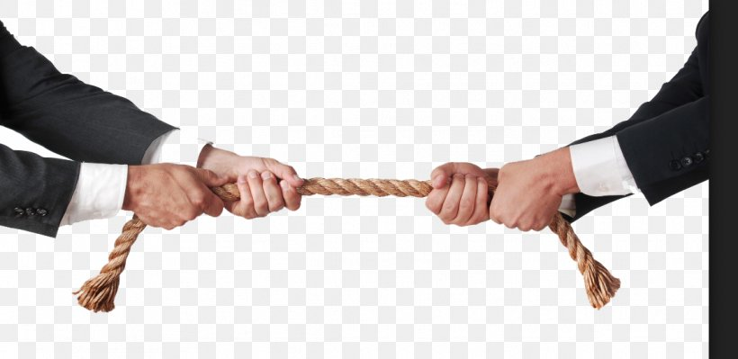
Gaya Kelekatan Cemas/Ambivalen
(Anxious/Ambivalent Attachment Style)
Gaya pengasuhan yang tidak konsisten (in-konsisten) & tidak dapat di prediksi.
Dampak → menimbulkan kecemasan pada anak.
Orang tua selalu benar & anak-anak sebagai sumber masalah.
Hubungan = Permainan.
Orang lain bisa mencintai & menguatkannya serta dapat menyakiti dan melukai perasaannya.
Kompensasi masa kecil.
Terkadang hangat & akrab, kadang mengingkari komitmen.

Slide 20
Gaya Kelekatan Cemas/Ambivalen
(Anxious/Ambivalent Attachment Style)
Penyebab utama: faktor sosial-ekonomi.
Banyak masalah serius pada keluarga miskin.
Kekurangan gizi, tempat tinggal yang tidak layak, fasilitas kesehatan yang minim.
Orang tua tertekan & sulit mencintai anak sepenuh hati.

Slide 21
Perspektif dari “Masyarakat Umum”
Refleksi dari pandangan orang lain secara umum dalam kelompok sosial.
Tiap kelompok sosial → pandangan tentang: nilai, keyakinan, pengalaman, dan pemahaman.
Mempelajari saat interaksi dengan orang lain.
Media massa yang mencerminkan nilai kebudayaan.
Perspektif sosial lembaga pemerintahan.
Perspektif dari masyarakat umum dibagi menjadi 3 (tiga) cara:

Slide 22
:: Faktor-faktor yang menentukan pandangan masyarakat terhadap identitas personal seseorang ::
Rasial
Di Amerika, ras kulit putih (kaukasoid) mendapat perlakuan khusus & mendapat keistimewaan.
Peluang yang besar pada jabatan dalam ragam institusi.
Kulit berwarna terus melakukan perjuangan terhadap diskriminasi.

Slide 23
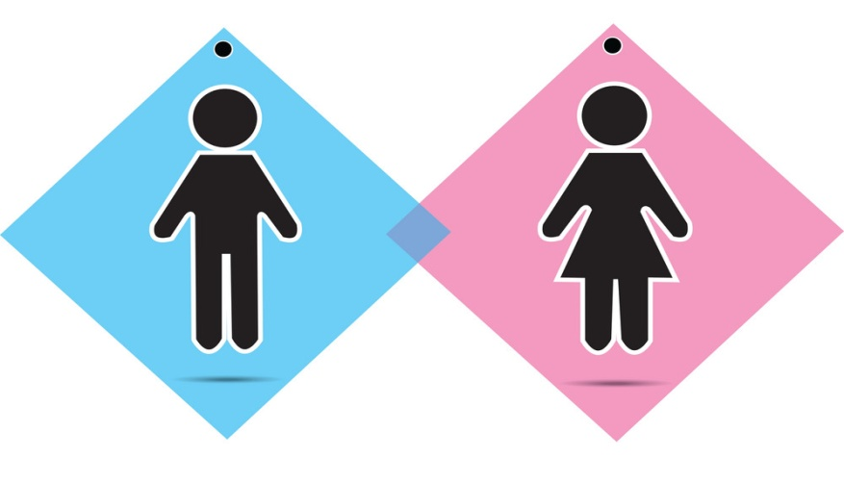
:: Faktor-faktor yang menentukan pandangan masyarakat terhadap identitas personal seseorang ::
2. Gender
Adanya ketidakadilan sosial dalam pembagian peran antara laki-laki dan perempuan di ruang publik.
Pria diharapkan lebih mandiri, terbuka & kompetitif.
Jika Wanita kompetitif → merusak tatanan pembagian peran.
Pria tidak menjalankan perannya → pengecut.

Slide 24
:: Faktor-faktor yang menentukan pandangan masyarakat terhadap identitas personal seseorang ::
3. Orientasi Seksual
Pasangan heteroseksual = sebagai orientasi yang normal.
Pasangan LGBT = sebagai orientasi abnormal.
Melarang pernikahan sejenis.
Memberikan hak istimewa pada pasangan heteroseksual → proteksi hukum & asuransi.

Slide 25
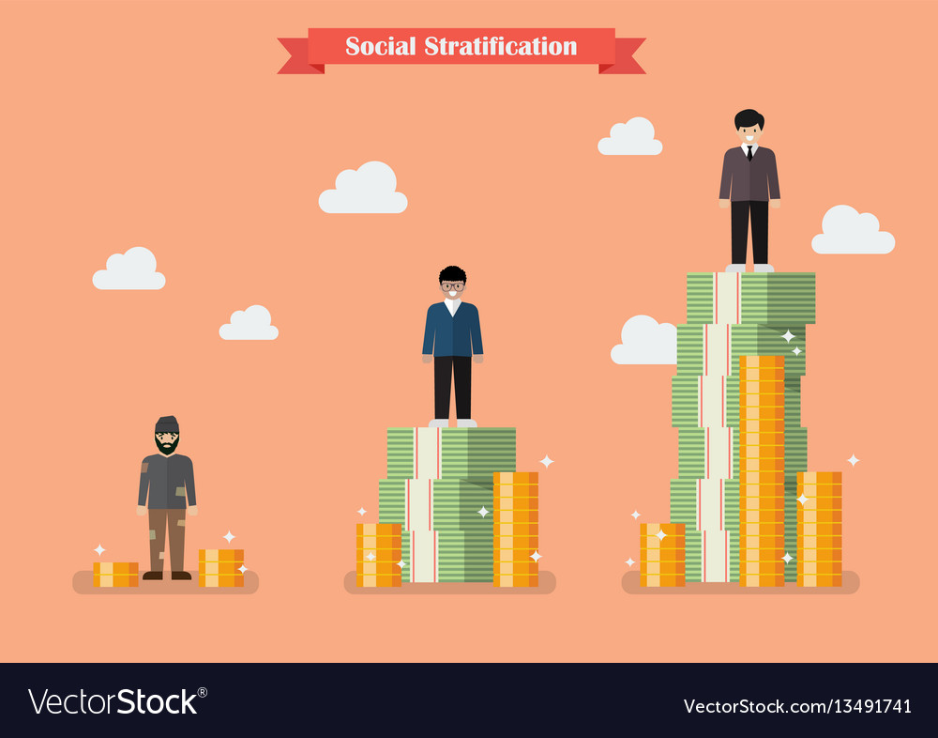
:: Faktor-faktor yang menentukan pandangan masyarakat terhadap identitas personal seseorang ::
4. Kelas Sosial-Ekonomi
Kelas sosial-ekonomi memiliki pengaruh dalam: kesempatan belajar, jenis pekerjaan, harta benda yang dimiliki.
Kelas sosial-ekonomi saling bersinggungan pada 3 faktor penentu sebelumnya.

Slide 26
Dimensi konsep diri manusia
Kondisi fisik; besar, kuat dan menarik tubuh seseorang.
Kemampuan intelektual; minat dan bakat.
Kondisi emosional; pemarah, ramah, sinis, atau sensitif.
Lingkungan sosial; mendominasi percakapan (ekstrovert) atau tidak menonjolkan diri (introvert).
Peran sosial; anak, mahasiswa, pekerja, orang tua, suami/istri.
Aspek moralitas; etika dan keyakinan spiritual.

Slide 27
Konsep diri = Proses
Ketika manusia lahir tidak membawa apa-apa tentang diri dan kehidupan.
Manusia yang baru lahir tidak memiliki batasan ego (ego boundaries).
Chodorow (1989)
Batasan Ego (ego boundaries) adalah :
“Kemampuan manusia untuk mengidentifikasi batas ego (kepribadian) mengenai siapa dirinya dan yang bukan dirinya”
Konsep diri berkembang sepanjang kehidupan kita.
Konsep diri mulai berkembang → satu/dua tahun awal kehidupan.
Mampu membedakan dirinya dengan lingkungan eksternal → untuk memahami siapa dirinya.

Slide 28
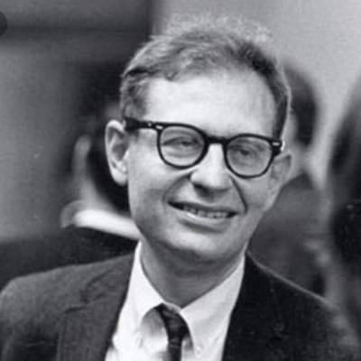
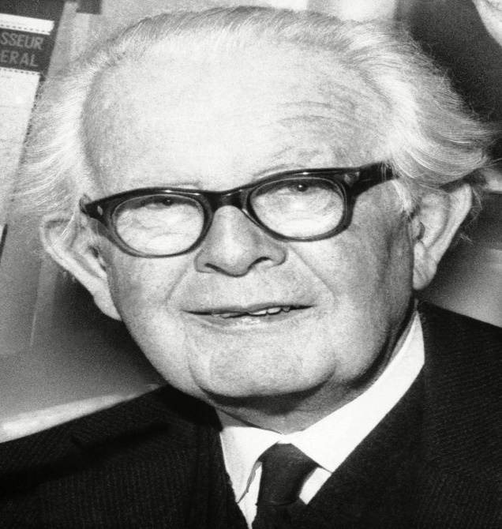
Kohlberg (1958) dan Piaget (1932/1965)
“Manusia secara aktif mencari, mendefinisikan dan berusaha menjadi kompeten dibidang yang mereka akui sebagai identitas diri”

Slide 29
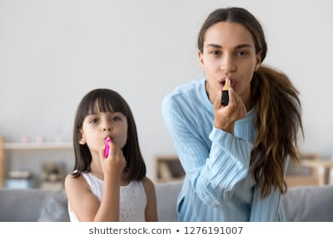
Cara ManusiaMencari Identitas Diri
Anak laki-laki dan perempuan → belajar menjadi laki-laki dan wanita yang ideal.
Memperhatikan dan meniru (imitasi) perilaku.
Meniru dalam perilaku → cerdas, menarik, dan bertanggung jawab.
Menemukan dan menampilkan identitas.
Mengembangkan kapasitas diri sepanjang usia kehidupan.

Slide 30
Cara Membentuk Perspektif Sosial
Pengetahuan akan norma dan perspektif sosial → melalui interaksi dalam lingkungan sosial.
Tidak semua perspektif sosial bersifat konstruktif → hukum/undang-undang atau peraturan lalu lintas.
Berpikir kritis untuk menerima norma sosial → dijadikan pedoman bagi perilaku, etika dan nilai.
Berani meluruskan pandangan dan norma sosial yang berbahaya bagi keragaman manusia.

Slide 31
Cara Membentuk Perspektif Sosial
Perspektif sosial dibentuk dalam budaya & waktu tertentu.
Nilai dan norma di masyarakat merefleksikan kondisi yang berlaku pada saat norma diciptakan.
Norma sosial cenderung memberikan hak istimewa bagi kelompok mayoritas.
Mayoritas = superior, minoritas = inferior.

Slide 32
Variabel (Faktor Tidak Tetap) dalam Perspektif Sosial
Pembentukan norma sosial terjadi ketika kita memahami perbedaan budaya antar bangsa.
Perspektif sosial terjadi dalam rentang waktu disatu kebudayaan yang sama.
Tiap era/periode tertentu terdapat perbedaan citra/gambaran terhadap masing-masing jenis kelamin.
Tahun | Perspektif Sosial
1700- 1800 | Perempuan | Laki-Laki
 | Lembut; tidak terlibat dalam kerja kasar | -
1800-an | Rapuh dan Lemah. | Jantan dan Kasar.
1900-an | Nakal dan Gemuk. | Kecerdasaan; Kemampuan melakukan usaha.

Slide 33
Variabel (Faktor Tidak Tetap) dalam Perspektif Sosial
Julia T.Wood (2013)
“Konstruksi sosial dalam kelompok sosial menggunakan cara yang beragam”
Relasi daring (on-line) = tidak mampu menjalin hubungan didunia nyata.
Individu dengan keterbelakangan fisik dan mental, disembunyikan → sekarang, banyak menghasilkan karya.
Usia 50 tahun = tua, sekarang usia 50 tahun = usia produktif.
Dulu, menikah usia belasan tahun → sekarang, banyak usia 30+ yang baru menikah.

Slide 34
Pedoman (Cara) Mengembangkan Konsep Diri
Komitmen Perkembangan Kepribadian
Pengetahuan = Pendukung Pertumbuhan Kepribadian
Menentukan Tujuan
Mencari Situasi yang Mendukung

Slide 35
Komitmen Mengembangkan Kepribadian
Pertama
Mengubah cara berpikir kita terhadap sesuatu.
Kedua
Tidak membiarkan orang lain menghalangi resolusi yang kita buat.
Ketiga
Menghadapi tekanan yang menyertai proses perubahan.

Slide 36
Pengetahuan Pendukung Pertumbuhan Kepribadian
“Membuka Diri (Self-Disclosure)”
Membutuhkan mendapatkan informasi mengenai diri sendiri → dari pandangan orang lain.
Mengungkapkan harapan, ketakutan, impian, dan perasaan.
Sehingga mendapatkan wawasan mengenai diri kita.
Membuat individu mampu berinteraksi di situasi yang baru.

Slide 37
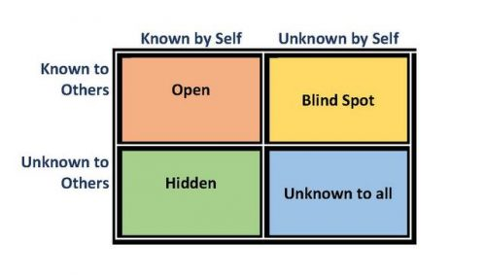
Johari (Joe and Harry) Window

Slide 38
Manfaat dan Resiko Membuka Diri (Self-Disclosure)
MANFAAT
Meningkatkan kepercayaan
Meningkatkan keakraban
RESIKO
Potensi ditolak oleh orang lain
Potensi pikiran negatif dari orang lain
Membantu perkembangan psikologis & kepribadian
Meningkatkan harga diri
Meningkatkan keamanan psikologis dalam interaksi
Potensi adanya serangan kelemahan kita dari orang lain

Slide 39
Menentukan Tujuan
Menyusun target yang realistis & dapat dijangkau
Susun tujuan kecil yang ingin dicapai
Mengembangkan kemampuan dan potensi diri.
Menerima diri apa adanya dengan penuh rasa syukur
Menerima diri & mampu mengembangkan rencana masa depan.

Slide 40
Mencari Situasi yang Mendukung
Selektif memilih orang dan situasi
Lakukan banyak interaksi sosial
Cari orang yang mampu mendukung tujuan hidup kita
Hindari sabotase diri (tidak percaya kemampuan sendiri)
Membangun positive self-talk

Slide 41
Bintaro, February 2020

